Slide 1



Basic SQL
for Data Analysis *
Day 1

Slide 2
Agenda
Perkenalan Mentor, Asisten Mentor dan Kontak Event
Materi and Q&A
Apa itu Database dan SQL?
Mengenal XAMPP, MySQL dan DBeaver lebih dalam dengan praktek penggunaan langsung
Mengenal objek database, table, column dan data type secara singkat
Bagaimana melakukan input data dengan script ataupun non script
Penutup

Slide 3
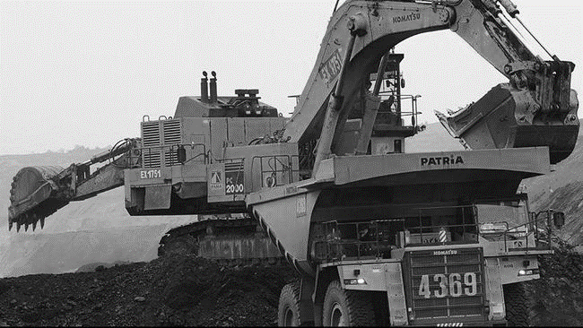

Perkenalan
Shella Theresya Pandiangan
https://www.linkedin.com/in/shellatheresyapandiangan
Work Experience:
Mentor, Kampus Merdeka (Data Analytics) 2022 -Present
Instructur Class, Gojek-Tokopedia 2022
O2C Analytics, Astra Heavy Equipment 2022 – Present
Data Scientist, Astra Heavy Equipment 2021 – Present
Instruktur Class KOMINFO 2021 – 2022
Instructur Class DQLab 2021 - Present
Education & Certificates:
Machine Learning Specialization, Algoritma 2022
Specialization
Physics Engineering, Bachelor’s Degree 2021
University of Gadjah Mada
IBM Databases with SQL 2021
Python to Data Scientist 2020
by Michigan University
Data Scientist by Kementrian Prakerja 2020

Slide 4
Learning Outcome Day 1
Memahami sistem manajemen database relasional (RDBMS)
Memahami aplikasi DBeaver dan penggunaannya untuk berinteraksi dengan MySQL
Semua pemahaman di atas akan dicapai dengan metode pengantar konsep dan praktek

Slide 5
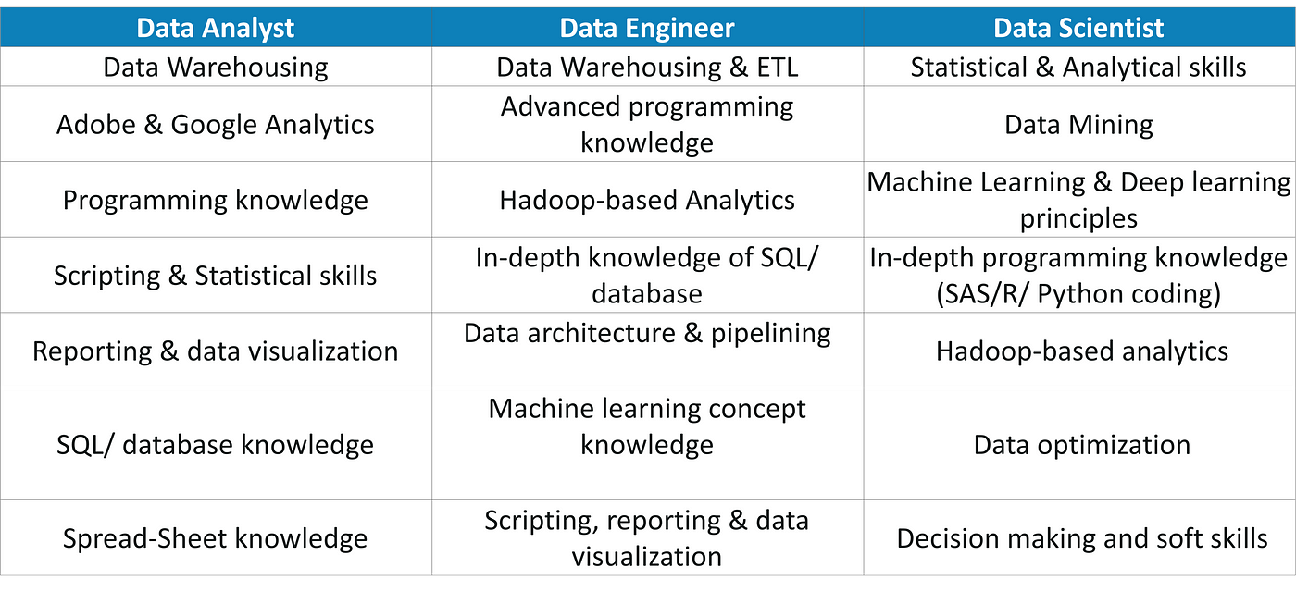
Why SQL ?

Slide 6
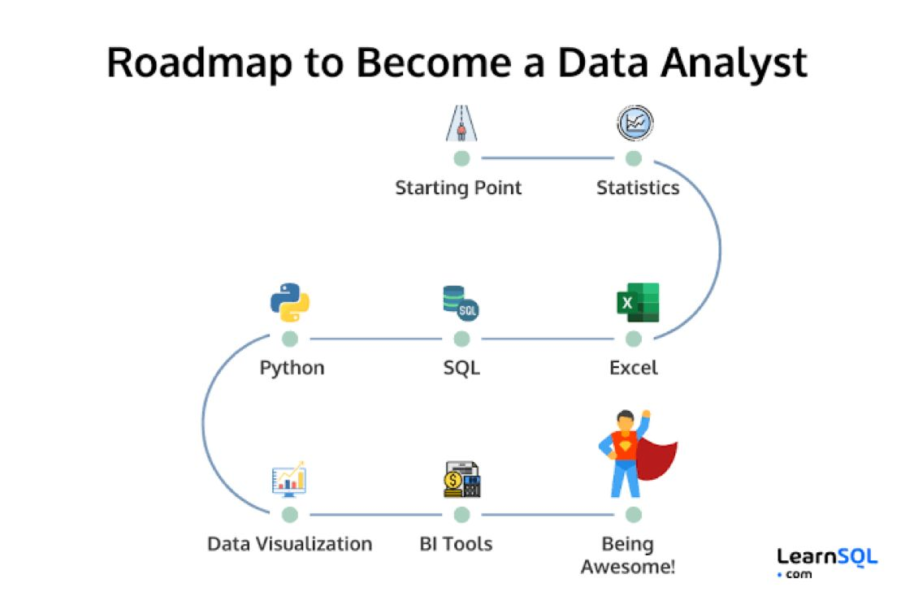

Slide 7
🛣️🎯𝐑𝐎𝐀𝐃𝐌𝐀𝐏𝐒 𝐅𝐎𝐑 𝐃𝐀𝐓𝐀 𝐀𝐍𝐀𝐋𝐘𝐓𝐈𝐂𝐒, 𝐃𝐒, 𝐃𝐄, 𝐌𝐋, 𝐃𝐋 & 𝐏𝐘𝐓𝐇𝐎𝐍 - 𝐅𝐨𝐫 𝟐𝟎𝟐𝟑
𝟏) 𝐃𝐚𝐭𝐚 𝐀𝐧𝐚𝐥𝐲𝐭𝐢𝐜𝐬 𝐑𝐨𝐚𝐝𝐦𝐚𝐩 https://lnkd.in/dwebrJzW 𝟐) 𝐃𝐚𝐭𝐚 𝐒𝐜𝐢𝐞𝐧𝐜𝐞 𝐑𝐨𝐚𝐝𝐦𝐚𝐩 https://lnkd.in/dakdk8Ks 𝟑) 𝐏𝐲𝐭𝐡𝐨𝐧 𝐑𝐨𝐚𝐝𝐦𝐚𝐩 https://roadmap.sh/python 𝟒) 𝐌𝐋 𝐄𝐧𝐠𝐢𝐧𝐞𝐞𝐫 𝐑𝐨𝐚𝐝𝐦𝐚𝐩 https://lnkd.in/dv7W-tRN https://lnkd.in/dBYjifBt 𝟓) 𝐃𝐞𝐞𝐩 𝐋𝐞𝐚𝐫𝐧𝐢𝐧𝐠 𝐑𝐨𝐚𝐝𝐦𝐚𝐩 https://lnkd.in/dW3UA5mr 𝟔) 𝐃𝐚𝐭𝐚 𝐄𝐧𝐠𝐢𝐧𝐞𝐞𝐫𝐢𝐧𝐠 𝐑𝐨𝐚𝐝𝐦𝐚𝐩 https://lnkd.in/dZfTme-n

Slide 8
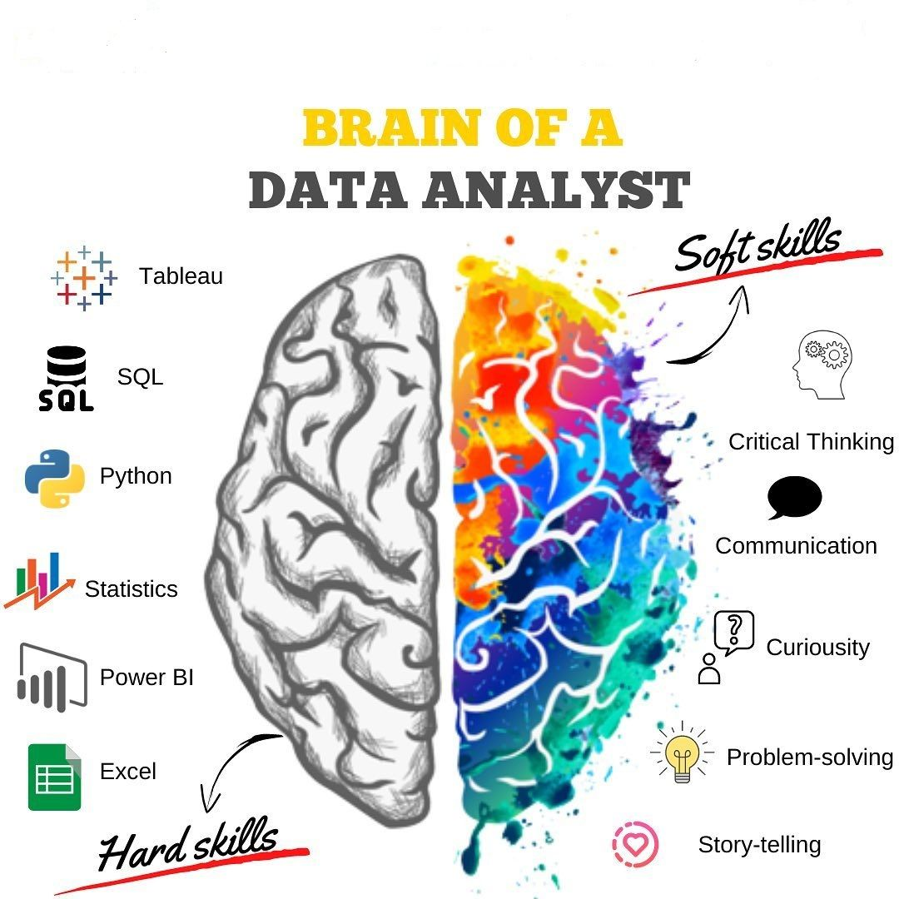

Slide 9
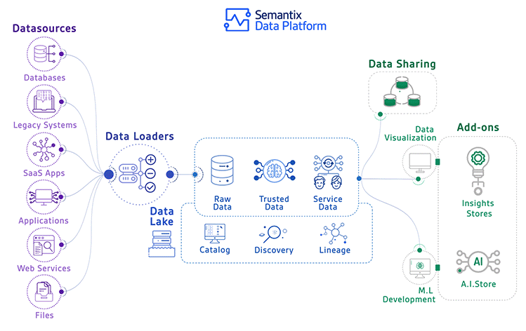
Data Process from Source to Insight

Slide 10
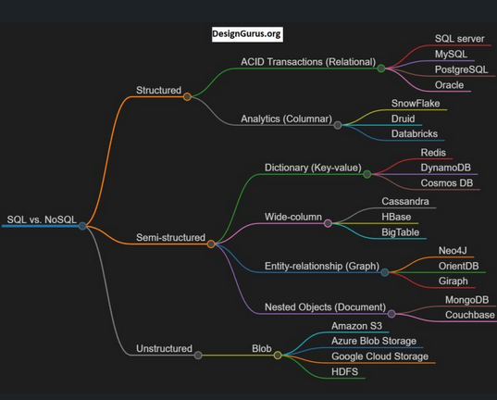

Slide 11
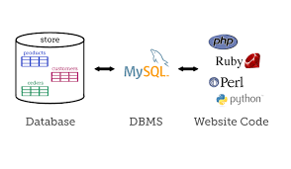
MySQL

Slide 12
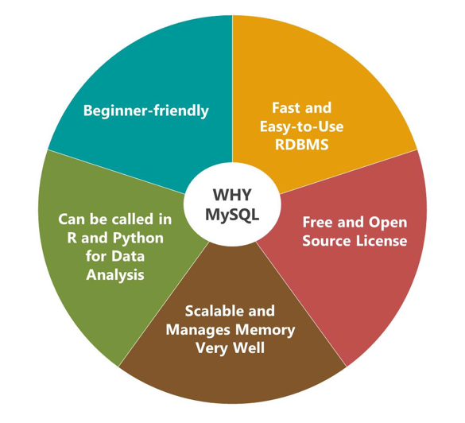
Why MySQL?

Slide 13
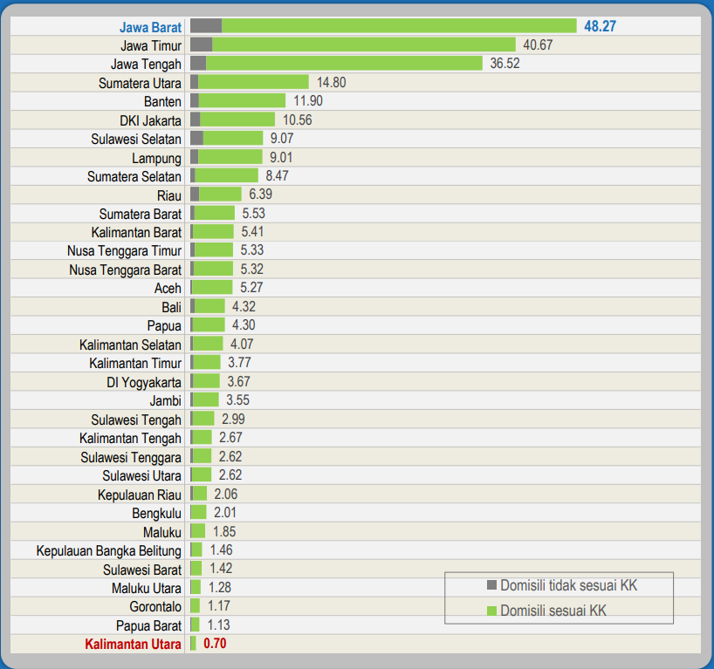
INFORMASI
Sedangkan, informasi adalah data yang telah diolah secara sistematis sehingga menjadi sebuah bentuk yang bermakna bagi penerimanya dan bermanfaat dalam pengambilan keputusan saat ini atau saat mendatang.
Contohnya, kalau tadi tentang data survey penduduk, setelah diolah bisa kita disampaikan dalam bentuk presentase jumlah penduduk di setiap provinsi.
Sumber: https://www.bps.go.id/website/materi_ind/materiBrsInd-20210121151046.pdf
Notes:
Untuk memproses data menjadi informasi yang mudah untuk dipahami oleh pembaca, kita perlu mengkombinasikan beberapa ilmu seperti statistik, analisis, visualisasi hingga cara mengkomunikasikan data.
Data yang sudah diproses menjadi informasi tersebut dimanfaatkan oleh banyak bidang keilmuan yang berkaitan dengan data seperti data scientist, data analyst, business analyst dll.

Slide 14



Sebagai calon Data Scientist, kamu juga perlu kenal sama istilah Big Data!
Big data adalah kumpulan data yang memiliki jumlah yang besar dan jenis data yang sangat beragam karena pesatnya laju pertumbuhan data.
Data yang ada di Big Data dikelompokkan menjadi 3 jenis:
Structured data
Semi-structured data
Unstructured data
Structured data
Semi-structured data
Unstructured data

Slide 15
Apa itu Database?
“Database adalah suatu koleksi data digital yang disimpan pada lokasi tertentu”

Slide 16
Apa itu Sistem Database Relasional?
Sistem database adalah suatu sistem dengan struktur dan metode yang jelas untuk menyimpan dan mengambil isi data.
Ada beberapa jenis sistem database di dunia saat ini, tapi yang paling populer adalah Sistem Database Relasional atau Relational Database Management System (RDBMS).
Hampir dipastikan, setiap perusahaan ataupun startup di dunia menggunakan RDBMS.
Dan RDBMS inilah yang menggunakan bahasa SQL untuk melakukan komunikasi.

Slide 17
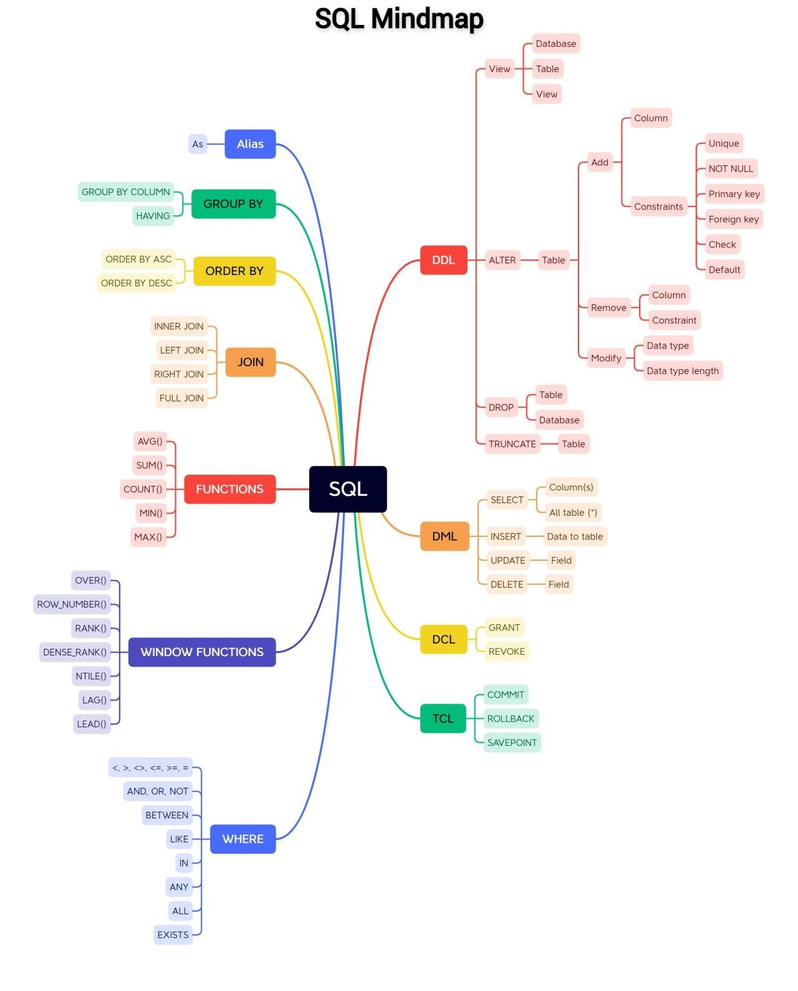

Slide 18
Objek-objek RDBMS
RDBMS memiliki hirarki objek-objek penyimpanan sebagai berikut:
Database: struktur penyimpanan yang terdiri dari beberapa table
Table: adalah objek database yang terdiri dari satu atau beberapa objek column (kolom)
Column: adalah bagian dari table dan merupakan struktur terakhir untuk menyimpan data.
Column sering disebut juga sebagai Field.
Tiap column atau field memiliki data type (tipe data) tunggal.
Data type akan membatasi isi data yang bisa dimasukkan ke column. Misalkan data type angka tidak bisa dimasukkan huruf alfabet.

Slide 19

Database Definition
A database is an organized collection of structured information or data, typically stored electronically in a computer system that managed by Database Management Systems (DBMS).
Dalam hal ini, database adalah tempat kita menyimpan table di MySQL.
Jika dalam analogi Ketika kita menyimpan table di MySQL dalam bentuk file, maka database berbentuk folder yg menyimpan berbagai file tersebut.
Database dapat menyimpan banyak file/table di MySQL.
Aplikasi
Database
Aplikasi
Database
Notes:
Jadi, database memang sekumpulan informasi yg terstruktur dan teroganisir dan disimpan secara elektronik dan computer/ DBMS..
DBMS itu program perangkat lunak yg dirancang untuk melayani antara data dan end user.
DBMS memfasilitasi/melihat bagaimana caranya mengendalikan basis data, mengoperasikan administrative, melakukan pencadangan data, pemulihan data.

Slide 20
My SQL
MySql
Database 2
Database 3
Database 1
Tabel 1
Tabel 2
Tabel A
Tabel B
Tabel V
Tabel W
Tabel C
Tabel X
Tabel Y
Tabel 3
Tabel 4
Tabel D

Slide 21
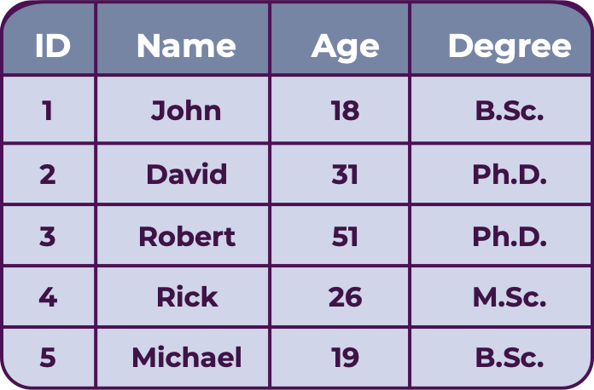
Structured Data
Kumpulan data yang dapat diproses, disimpan, dan diambil dalam format tetap yang disimpan dalam bentuk tabel, baris dan kolom pada relational database. Data jenis ini lebih mudah diakses dari database dengan algoritma mesin pencari sederhana.
Contoh data terstruktur yaitu:
Data penjualan pada suatu perusahaan
Data karyawan dalam database perusahaan
Notes:
https://zapbot.biz/indonesia/data-terstruktur-data-tidak-terstruktur-data-semi-terstruktur/

Slide 22
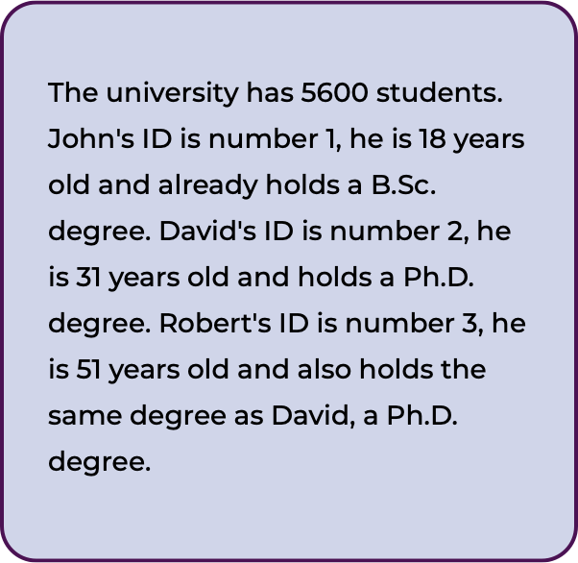
Unstructured Data
Kumpulan data yang masih mentah yang dapat ditemukan dari format apapun yang tidak memiliki struktur khusus. Data jenis ini biasanya disimpan dalam folder-folder.
Contoh data tidak terstruktur yaitu
text,
video,
PDF

Slide 23
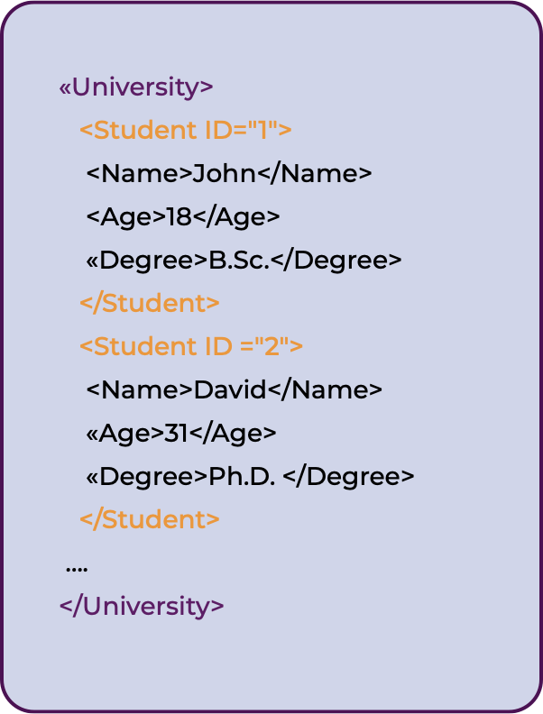
Semi-structured Data
Kumpulan data yang mengandung format data terstruktur dan data tidak terstruktur. Lebih tepatnya jembatan antara data terstruktur dan tidak terstruktur. Data ini tidak memiliki model data yang telah ditentukan sebelumnya dan lebih kompleks daripada data terstruktur, namun lebih mudah disimpan daripada data tidak terstruktur.
Contoh data semi terstruktur yaitu:
JSON
XML
Zip

Slide 24
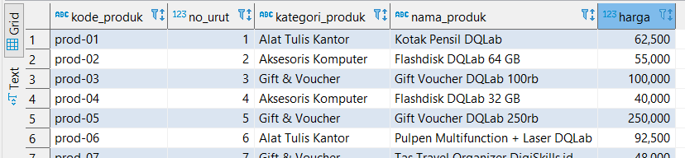
Row Data
Satu kesatuan data pada suatu table disebut sebagai satu baris data (row)
Satu row disebut juga sebagai satu record
Satu table terdiri dari banyak baris data (rows)

Slide 25
Soal Praktek: Pembuatan Objek Database dengan DBeaver
Buatlah objek-objek database berikut menggunakan aplikasi DBeaver, dan dilakukan dengan bimbingan mentor
Praktek #1: Pembuatan objek database bernama dqlabpraktek
Praktek #2: Pembuatan objek table bernama dqlabmember
Praktek #3: Pembuatan objek column pada table dqlabmember dengan rincian berikut:
No | Nama column | Tipe data
1 | member_id | varchar(10)
2 | username | varchar(20)
3 | nama | varchar(100)
4 | tanggal_lahir | datetime
5 | angka_favorit | integer

Slide 26
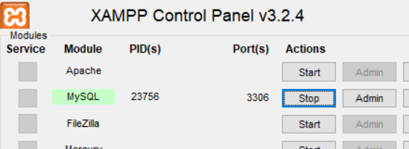
Menyalakan MySQL dengan XAMPP
Pastikan sebelum Anda menjalankan praktek berikut ini, pastikan MySQL telah nyala di paket XAMPP dan DBeaver telah bisa melakukan koneksi ke MySQL server.

Slide 27
Praktek #1

Slide 28
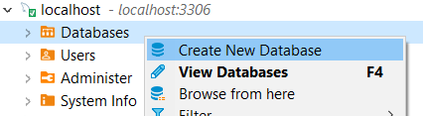
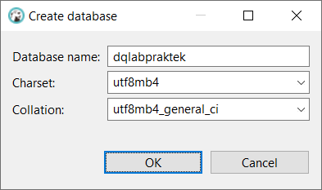
Praktek #1: Pembuatan Objek Database dqlabpraktek
1
Klik kanan pada bagian Databases.
Pilih menu Create New Database.
2
Masukkan nama database dqlabpraktek (diketik).
Klik tombol OK.

Slide 29
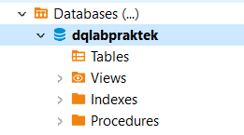
Praktek #1: Pembuatan Objek Database dqlabpraktek
3
Hasil yang didapatkan adalah nama database dqlabpraktek sudah ada di bagian Databases dari DBeaver.
Selesai.

Slide 30
Praktek #2

Slide 31
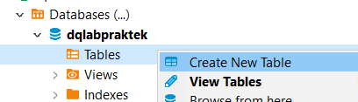
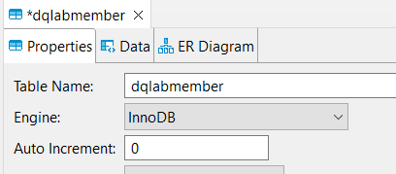
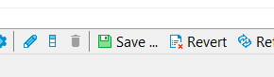
Praktek #2: Pembuatan Objek Table dqlabmember
1
Klik kanan pada bagian Tables pada objek database dqlabpraktek
Pilih menu Create New Table
2
Isi bagian Table Name dengan nama dqlabmember (diketik)
3
Klik tombol Save pada bagian kanan bawah DBeaver

Slide 32
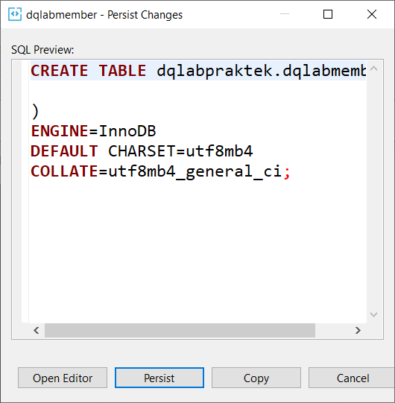
Praktek #2: Pembuatan Objek Table dqlabmember
4
Akan muncul tampilan seperti di samping ini Catatan: tampilan merupakan perintah SQL untuk membuat table. Kita tidak akan bahas untuk topik kali ini.
Klik tombol Persist untuk merealisasikan pembuatan table.

Slide 33
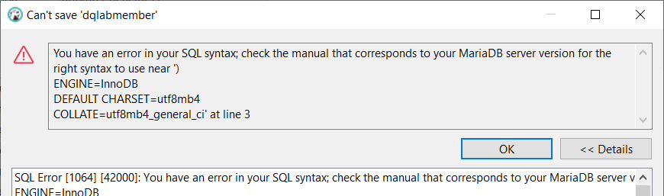
Praktek #2: Pembuatan Objek Table dqlabmember
5
Akan muncul error yang mungkin teksnya seperti terlihat di atas (namun hasil teman-teman mungkin berbeda).
Tidak apa-apa, kita hanya perlu menambahkan column yang akan kita praktekkan pada praktek berikutnya.
Selesai.

Slide 34
Praktek #3

Slide 35
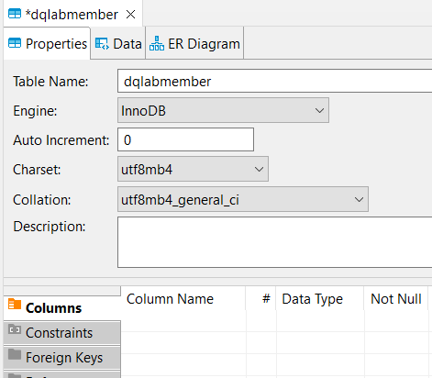
Praktek #3: Pembuatan Objek Column dengan DBeaver
1
Masih pada editor dari table, perhatikan di bagian bawah panel terdapat tab Columns yang masih tidak ada daftarnya.
Kita akan menambahkan column baru pada praktek slide berikut.

Slide 36
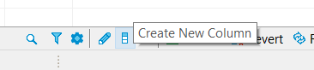
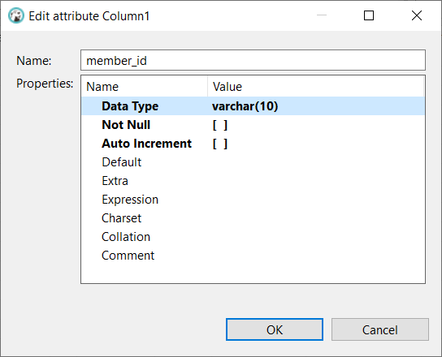
Praktek #3: Pembuatan Objek Column dengan DBeaver
2
Pada bagian bawah kanan DBeaver, klik tombol Create New Column
3
Masukkan rincian column pertama seperti permintaan pada soal praktek, yaitu: member_id dengan tipe data varchar(10) Catatan: Tipe data varchar(10) artinya isi data adalah teks (bisa dimasukkan karakter angka maupun alfabet) dengan panjang maksimal 10 karakter
Klik tombol OK

Slide 37
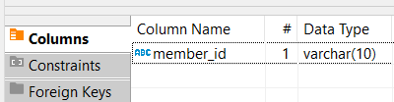
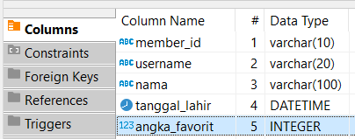
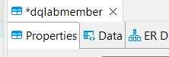
Praktek #3: Pembuatan Objek Column dengan DBeaver
4
Pada bagian Columns sekarang telah muncul satu column dengan nama member_id dan bertipe varchar(10).
5
Lengkapi column-column lain sesuai soal praktek sehingga tampilan seperti di samping ini.
Perhatikan nama table masih ada tanda * yang artinya penambahan column-column ini belum disimpan
6

Slide 38
Varchar, Datetime, Integer
Apa itu Varchar? Seperti namanya, varchar disebut a karakter variabel. Varchar digunakan untuk menyimpan data alfanumerik yang memiliki panjang variabel. Jumlah karakter maksimum yang dapat ditampung oleh tipe data ini adalah 4000 karakter dan ukuran penyimpanan maksimum adalah 2 GB.
Tipe data dateTime digunakan untuk menentukan tanggal dan waktu.
Integer (int.) merupakan data type berbentuk bilangan bulat atau numerik yang umumnya digunakan untuk menyimpan angka tanpa komponen pecahan

Slide 39
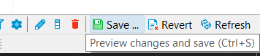
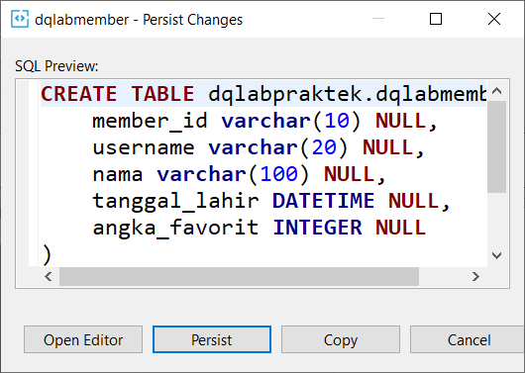
Praktek #3: Pembuatan Objek Column dengan DBeaver
7
Klik tombol Save pada bagian kanan bawah DBeaver atau tekan CTRL+S
8
Akan muncul kembali perintah SQL untuk membuat table, klik tombol Persis untuk konfirmasi untuk menyimpan penambahan column-column ini pada struktur table dqlabmember

Slide 40
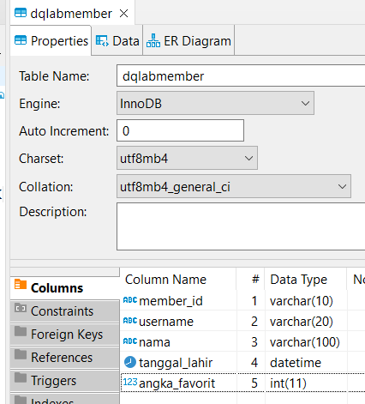
Praktek #3: Pembuatan Objek Column dengan DBeaver
9
Perhatikan sekarang tanda * pada nama tab panel sudah hilang, artinya struktur sudah disimpan dengan baik.

Slide 41
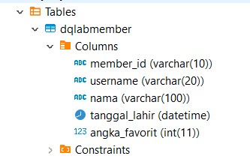
Praktek #3: Pembuatan Objek Column dengan DBeaver
10
Perhatikan juga panel di samping kiri DBeaver, kolom-kolom yang sudah dibuat telah tampil semua sebagai bagian dari struktur table dqlabmember
Selesai.

Slide 42
Praktek: Pengisian Table dqlabmember dengan DBeaver
Kita akan mengisi data pada table dqlabmember dengan DBeaver menggunakan skenario berikut:
Praktek #4: Menambahkan row baru pada table dqlabmember, dengan isi data sebagai berikut
Praktek #5: Menambahkan row baru dengan data berikut
Praktek #6: Merubah row data lama (update)
member_id | username | nama | tanggal_lahir | angka_favorit
P0001 | bud1 | Budi | 30 April 1997 | 5
member_id | username | nama | tanggal_lahir | angka_favorit
P0002 | f3ra | Fera | 15 September 2000 | 6
member_id | username | nama | tanggal_lahir | angka_favorit
P0001 | bud1 | Budi Wijaya | 30 April 1997 | 5

Slide 43
Praktek: Pengisian Table dqlabmember dengan DBeaver
Kita akan mengisi data pada table dqlabmember dengan DBeaver menggunakan skenario berikut:
Praktek #7: Merubah row data lama (update)
Praktek #8: Menghapus row
member_id | username | nama | tanggal_lahir | angka_favorit
P0001 | bud1 | Budi Wijaya | 30 April 1997 | lima
member_id | username | nama | tanggal_lahir | angka_favorit
P0002 | f3ra | Fera | 15 September 2000 | 6

Slide 44
Praktek #4

Slide 45
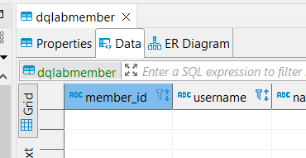
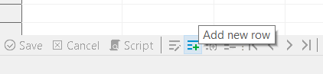
Praktek #4: Menambahkan Row pada Table dqlabmember
1
Klik tab Data pada panel table dqlabmember
2
Klik menu Add new row pada bagian bawah panel

Slide 46
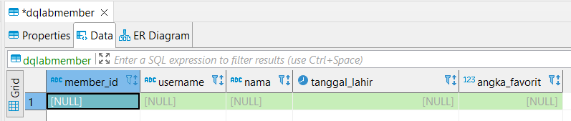
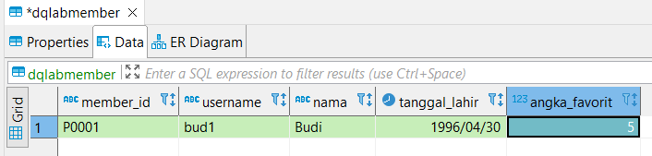
Praktek #4: Menambahkan Row pada Table dqlabmember
3
Pada bagian table data, akan muncul baris baru dengan warna latar hijau yang siap diisi - Catatan: saat ini semua nilai adalah [NULL] yang menunjukkkan data kosong. Catatan: Perhatikan muncul tanda * pada tab nama table
4
Masukkan data sesuai permintaan soal (P0001 untuk member_id, bud1 untuk username, Budi untuk nama, 30 April 1996 untuk tanggal_lahir, dan 5 untuk angka_favorit)

Slide 47
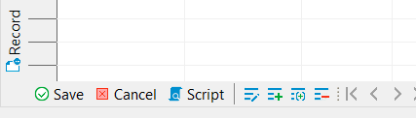
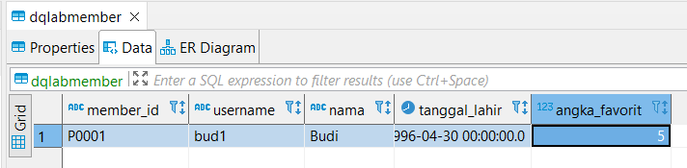
Praktek #4: Menambahkan Row pada Table dqlabmember
5
Klik tombol Save pada bagian bawah panel
6
Data untuk row baru telah ditambahkan. Catatan: Perhatikan juga tanda * pada tab nama table telah hilang.
Selesai.

Slide 48
Praktek #5

Slide 49
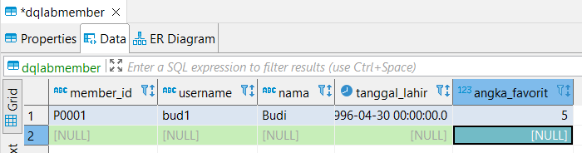
Praktek #5: Menambahkan Row pada Table dqlabmember
1
Klik menu Add new row pada bagian bawah panel
2
Pada bagian table data, akan muncul baris baru dengan warna latar hijau yang siap diisi - Catatan: saat ini semua nilai adalah [NULL] yang menunjukkkan data kosong

Slide 50
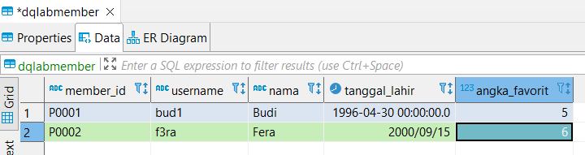
Praktek #5: Menambahkan Row pada Table dqlabmember
3
Masukkan data sesuai permintaan soal (P0002 untuk member_id, f3ra untuk username, Fera untuk nama, 15 September 2000 untuk tanggal_lahir, dan 6 untuk angka_favorit)
4
Klik tombol Save pada bagian bawah panel

Slide 51
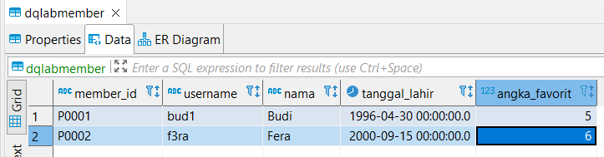
Praktek #5: Menambahkan Row pada Table dqlabmember
5
Row data baru telah ditambahkan.
Secara total, sekarang table dqlabmember telah memiliki dua row data.
Selesai.

Slide 52
Praktek #6

Slide 53
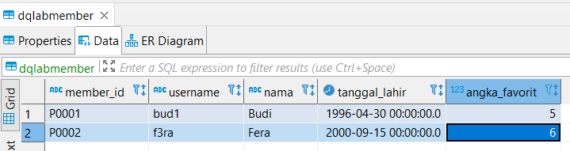
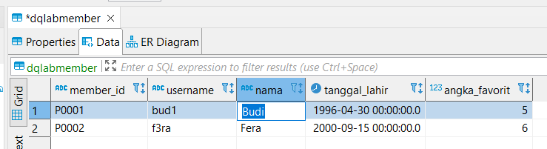
Praktek #6: Merubah Data Row pada Table dqlabmember
1
Kita akan merubah nama Budi pada row pertama menjadi Budi Wijaya.
2
Klik dua kali pada data dengan isi Budi sehingga ter-highlight.

Slide 54
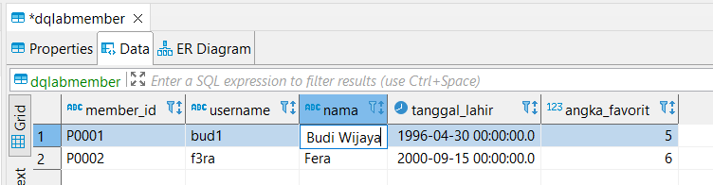
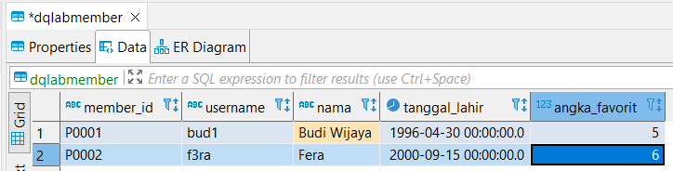
Praktek #6: Merubah Data Row pada Table dqlabmember
3
Ubah isi data Budi menjadi Budi Wijaya dan tekan tombol Enter.
4
Kalau kita arahkan kursor ke area lain, maka terlihat data yang diubah berubah warna menjadi warna oranye.

Slide 55
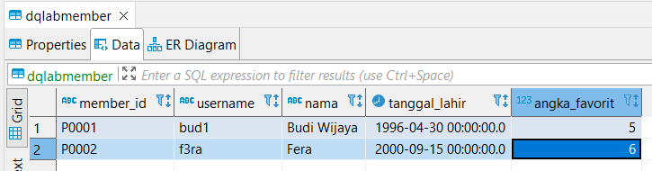
Praktek #6: Merubah Data Row pada Table dqlabmember
5
Klik tombol Save pada bagian bawah panel untuk menyimpan data perubahan.
6
Data telah tersimpan ditandai hilangnya latar belakang oranye pada bagian isi data.
Selesai.

Slide 56
Praktek #7

Slide 57
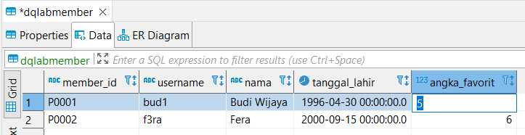
Praktek #7: Merubah Data Row pada Table dqlabmember
1
Pada praktek #7 kita akan mencoba merubah nilai 5 pada kolom angka_favorit yang tipe datanya int (hanya bisa berisi angka) dengan suatu teks.
2
Klik dua kali pada data 5 dari kolom angka_favorit.

Slide 58
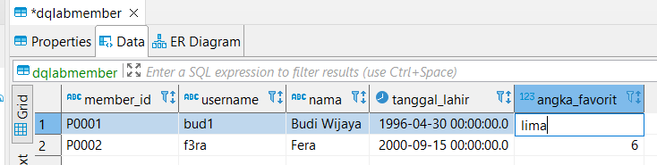
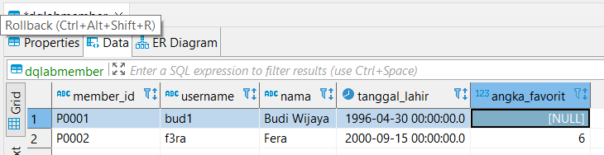
Praktek #7: Merubah Data Row pada Table dqlabmember
3
Masukkan teks lima dan tekan tombol Enter.
4
Teks lima ternyata tidak bisa diterima, dan angka_favorit menjadi [NULL] - artinya tidak memiliki nilai.

Slide 59
Praktek #7: Merubah Data Row pada Table dqlabmember
5
Balikkan kembali nilainya menjadi 5.
Praktek ini menunjukkan bahwa tipe data int tidak bisa diisi nilai selain angka.
Selesai.

Slide 60
Praktek #8

Slide 61

Praktek #8: Menghapus Row pada Table dqlabmember
1
Pada praktek #8 kita akan menghapus row kedua dari table dqlabmember.
2
Klik pada data apapun yang terdapat pada row kedua.

Slide 62


Praktek #8: Menghapus Row pada Table dqlabmember
3
Pilih menu Delete current row pada bagian bawah panel.
4
Seluruh data pada row yang akan dihapus sekarang berwarna merah bata.

Slide 63

Praktek #8: Menghapus Row pada Table dqlabmember
5
Klik tombol Save pada bagian bawah panel untuk melakukan konfirmasi penghapusan row tersebut.
4
Row kedua telah dihapus, menyisakan satu row pada table dqlabmember.
Selesai.

Slide 64
Melakukan create data dengan script ataupun non script

Slide 65
Ringkasan Praktek
Sejauh ini kita telah mengetahui objek-objek database dan melakukan praktek berikut dengan dbeaver sehingga learning outcome awal sudah tercapai:
Pembuatan database
Pembuatan table
Pembuatan kolom dan tipe data
Memasukkan, merubah dan menghapus data
Tahap berikutnya adalah mempelajari database contoh DQLabMartBasic yang akan kita gunakan sepanjang empat sesi live class.

Slide 66
Selesai - Terima Kasih
“We did something, even that is a small tiny thing,
But at least we are moving to be more positive everyday in someways”

Slide 67

Referensi

Slide 68




